Slide 1



TIẾNG VIỆT 1

Slide 2

Khởi động
1

Slide 3







Click vào các con chuột để đi đến câu hỏi.
Đến silde câu hỏi, GV click vào con chuột ở góc để quay về.
Khi 4 con chuột biến mất, enter là con mèo buồn bã xuất hiện.
Sau khi đã hiểu, GV xoá text Box này nhé!
Đi đến bài học

Slide 4
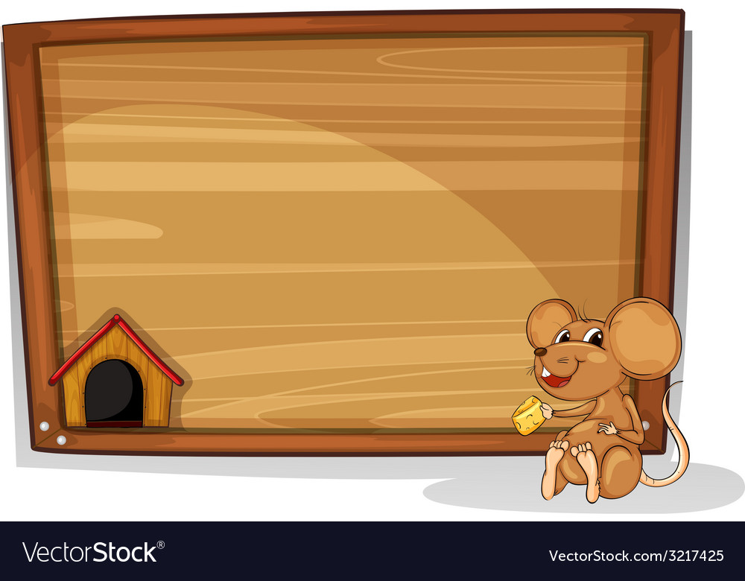


nón lá
con chồn
Notes:
Click vào con chuột đang ăn để quay lại

Slide 5
lớn
sơn ca
Notes:
Làm miệng

Slide 6
Bốn chú lợn con
Ve vẻ vè ve
Vè bốn chú lợn
Nhởn nhơ nô giỡn
Ăn ngủ vô tư.
Hẳn họ nhà “Trư”
Là to tròn thế.
Ve vè nghe kể
Bốn chú lợn con.
(Tiến Việt)
Notes:
Làm miệng

Slide 7
con chồn
Notes:
Làm miệng

Slide 8
So sánh
e
ê

Slide 9



Bài
en ên in un
33
Nhận biết
2
Cuncon nhìn thấy dế men trên tàu lá.
́
̀

Slide 10

Đọc
3
en
ên
in
un
m
en
men

en
en
ên
ên
khèn
sen
nến
nghển
in
un
un
chín
mịn
cún
vun

Slide 11
So sánh
e
n
ê
n
i
en
ên
n
in
u
n
un

Slide 12



Thư giãn nào!

Slide 13
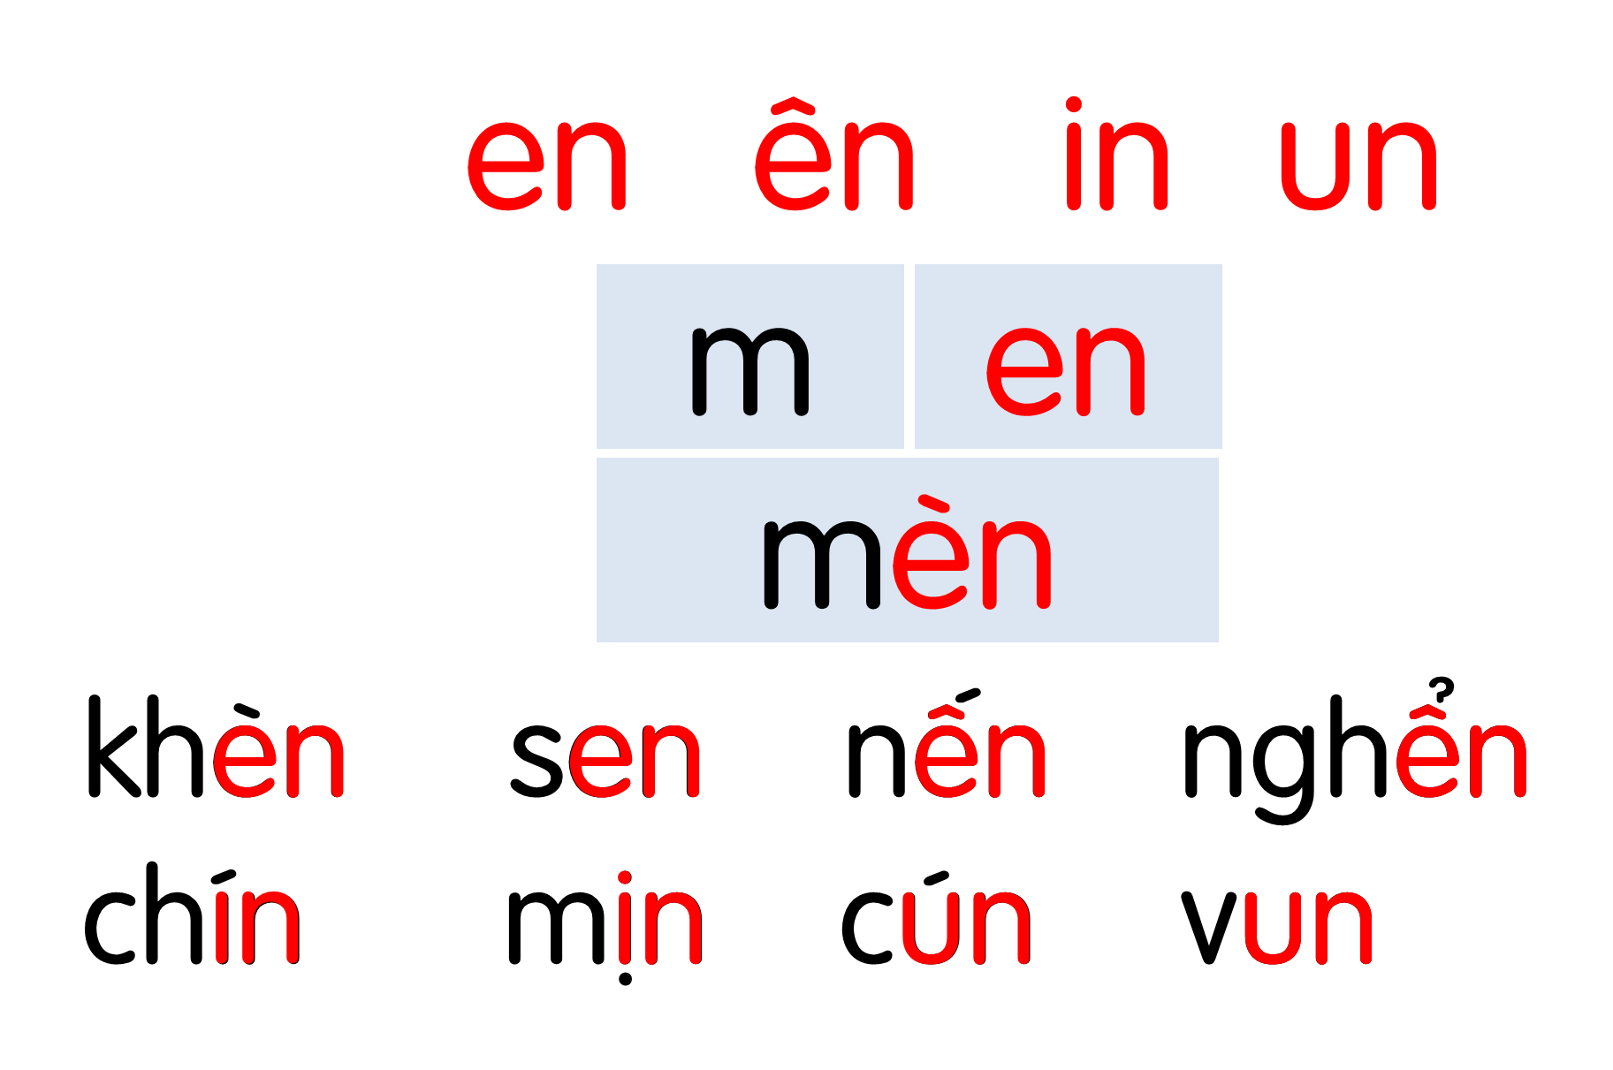
Notes:
Ôn lại

Slide 14

ngọn nến
ên
Notes:
Hay còn gọi là CHIM ĐA ĐA

Slide 15


đèn pin
en
in

Slide 16
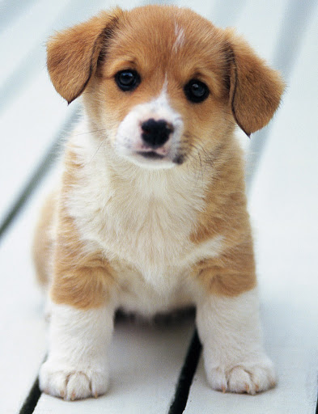
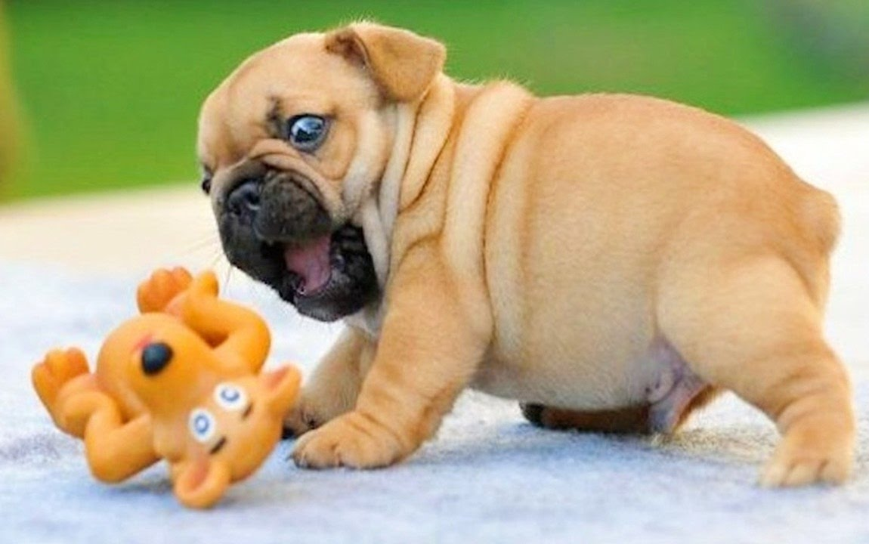
cún con
un

Slide 17




Slide 18


Slide 19
Hướng dẫn viết bảng
4
en

Slide 20
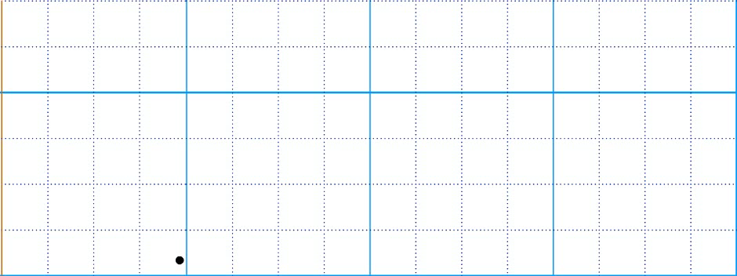


Slide 21
Hướng dẫn viết bảng
4
ên

Slide 22
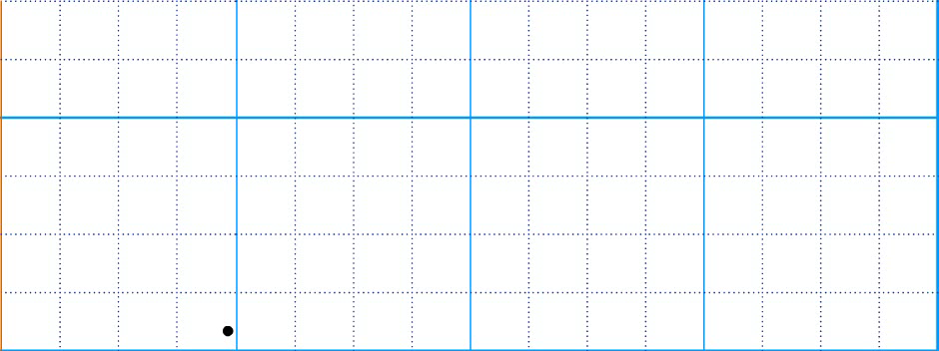

Slide 23
Hướng dẫn viết bảng
4
Łn

Slide 24
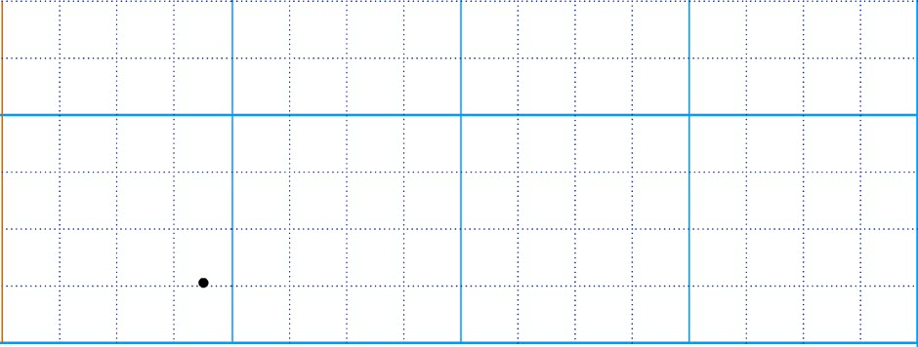

Slide 25
Hướng dẫn viết bảng
4
Ďn

Slide 26
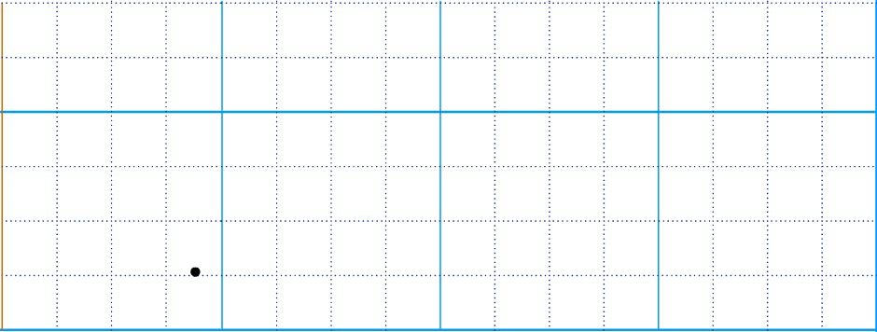

Slide 27

ΖĞn

Slide 28
Α˝n

Slide 29
↨in

Slide 30
cún

Slide 31
Viết vở
5
en
ên
Łn
Ďn

Slide 32
Αϝn ↨in

Slide 33
ΖĞn

Slide 34
cún

Slide 35
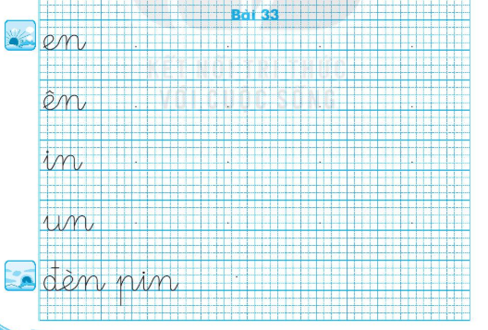
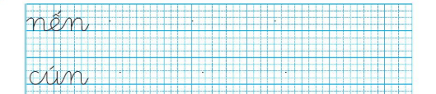

Slide 36
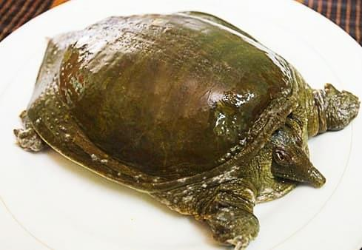
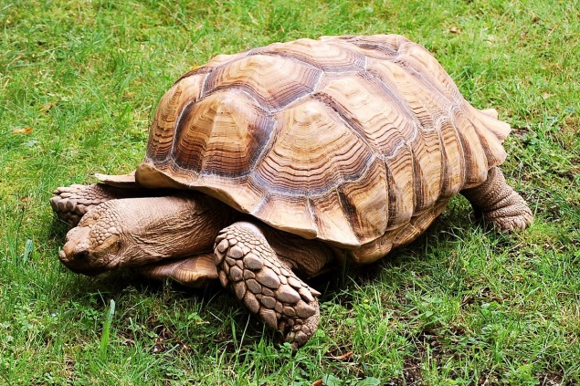
Đọc
6
Ba ba
Con gì tên rõ là “cha”
Có chứa chữ số nhìn qua ngỡ rùa?
Rùa
Con gì quen vẻ già nua
Bốn chân ngắn ngủn, thỏ thua chả ngờ?
(Phúc Định)

Slide 37
tên
nhìn
quen
ngủn

Slide 39
Con gì tên rõ là “cha”
Có chứa chữ số nhìn qua ngỡ rùa?
Con gì quen vẻ già nua
Bốn chân ngắn ngủn, thỏ thua chả ngờ?
(Phúc Định)

Slide 40
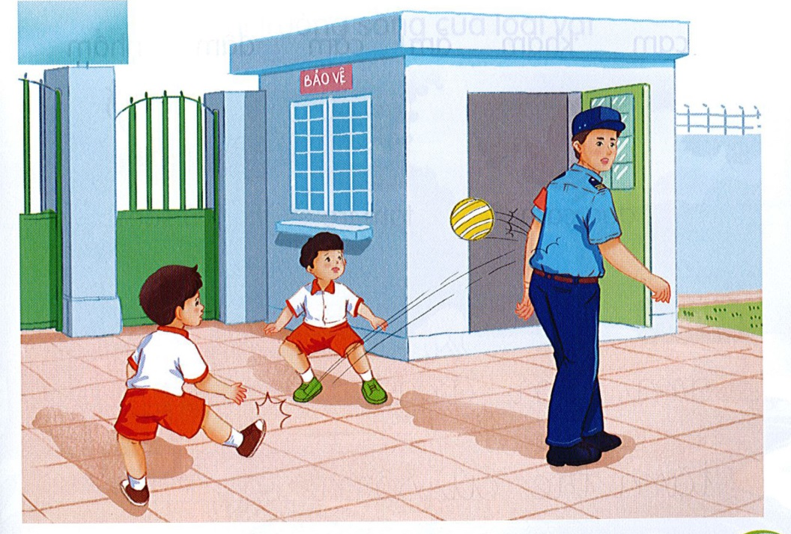
Nói
7
Xin lỗi

Slide 41


Slide 42
Dặn dò

Slide 43

Người soạn : Phan Thị Linh
Năm sinh : 1990
Đơn vị công tác : Trường TH và THCS FPT
LH : 0916.604.268
Thân chào Quý Thầy Cô!
Rất mong nhận được phản hồi và góp ý từ Quý Thầy Cô để bộ giáo án ppt được hoàn thiện hơn.
Mọi thông tin phản hồi mong được QTC gửi về:
+ Zalo: 0916.604.268
+ Facebook cá nhân: https://www.facebook.com/nhilinh.phan/
+ Nhóm chia sẻ tài liệu: https://www.facebook.com/groups/443096903751589

